Slide 1

IT304S – COMERCIALIZAÇÃODE ENREGIA PARA GRANDES CLIENTES
Projeto - Ambiente de Contratação Livre (ACL)
Grupo 4 - Universidade Federal Rural da Amazônia (UFRA)

Slide 2



01
04
02
05
03
06
INTRODUÇÃO
ELEGIBILIDADE
UNIVERSIDADE
VIABILIDADE ECONÔMICA
DADOS DA CONTA DE ENERGIA
CONCLUSÃO

Slide 3

INTRODUÇÃO
Este trabalho tem como o objetivo de apresentar as análises e estudos das faturas de energia elétrica das 06 UCs da Universidade Federal Rural da Amazônia (UFRA), assim como o estudo de viabilidade para migração para o Ambiente de Contratação Livre (ACL) através de diagnósticos de demanda contratada e registrada, consumo de energia de ponta e fora ponta e análise econômica.
Notes:
*HELEN*

Slide 4


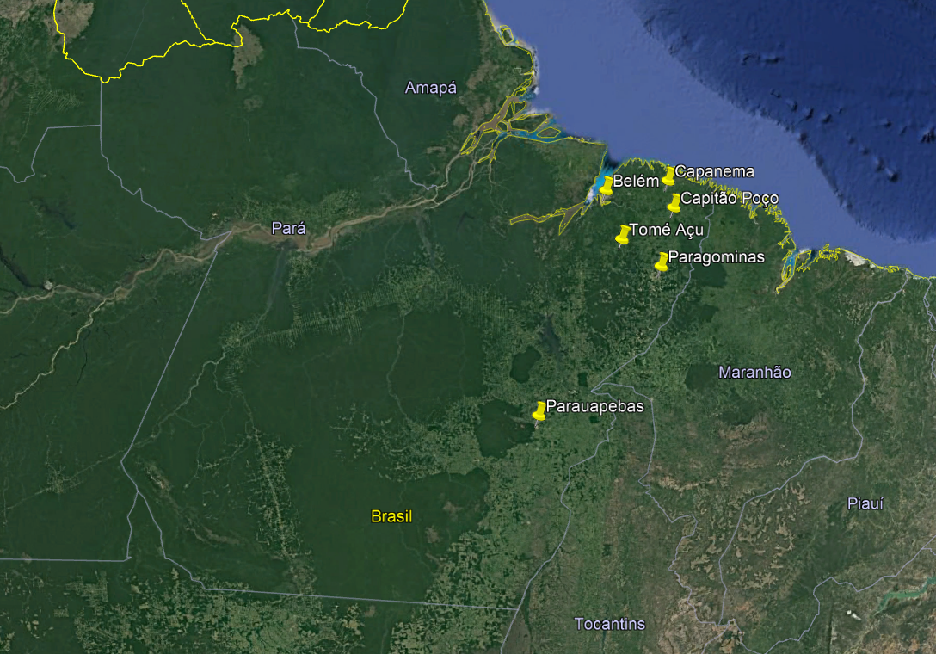
UNIVERSIDADE
CONCESSIONARIA DE ENERGIA ELÉTRICA
DADOS
CNPJ: 05.200.001/0001-01
Estado do Pará
06 Unidades
5.283 alunos
27 cursos
UNIDADE CAPANEMA
Fonte: Site UOL de 2017
UNIDADE BELÉM (MATRIZ)
UNIDADE TOMÉ AÇU
UNIDADE PARAGOMINAS
UNIDADE CAPITÃO POÇO
UNIDADE PARAUAPEBAS
Notes:
*HELEN*
A universidade em estudo é a Universidade Federal Rural da Amazônia (UFRA). No estudo em questão, são contempladas as 6 Unidades Consumidoras da Universidade. A unidade sede está localizada em Belém, enquanto as unidades descentralizadas estão localizadas nos municípios de Capanema, Capitão Poço, Paragominas, Parauapebas e Tomé Açu. Todos os municípios pertencem ao Estado do Pará e suas localizações podem ser vistas na Figura 1.
De acordo com informações da Folha de São Paulo, divulgada pelo site da UOL, a universidade possui 5.283 alunos, distribuídos em 27 cursos (dados de 2017). No site oficial da UFRA, não estão disponíveis essas informações.
As 6 Unidades Consumidoras (UCs) da UFRA são atendidas pela concessionaria de energia elétrica Equatorial Energia, pertencem, atualmente, ao grupo A, uma vez que todas possuem demanda contratada, segundo as planilhas de dados disponibilizadas.

Slide 5
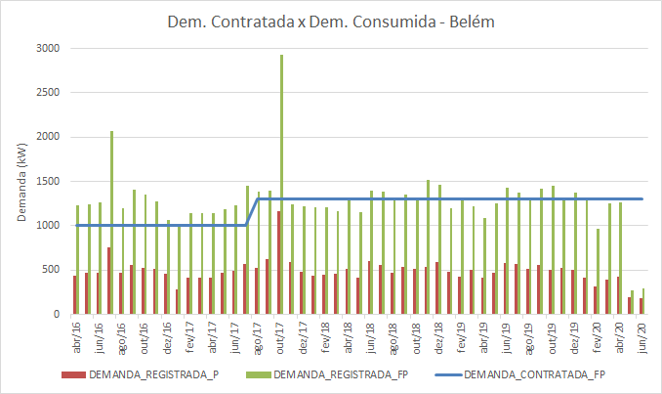
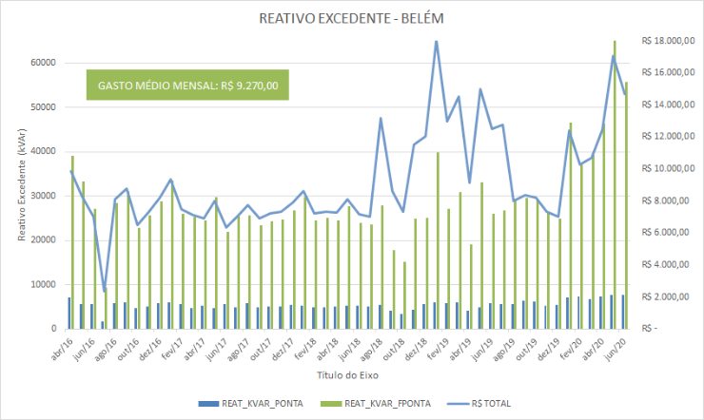
DADOS DA CONTA DE ENERGIA
PIS/COFINS
ICMS
TE/TUSD
TAR REAT
DEMANDA CONTRATADA
REATIVOS – FATOR DE POTÊNCIA
TENDÊNCIA DE CONSUMO
Notes:
*JULIANA/VITORIA*
06 Unidades – Grupo A
Não foi disponibilizado as faturas – Somente uma tabela em .pdf
PIS/CONFINS - embora tenha sido indicado um link do site da Enel, com essas alíquotas para 2019 e 2020, notamos que esses valores diferiam no site de diferentes distribuidoras.
ICMS – Site da Equatorial
TE/TUSD – Site da ANEEL - Equatorial Energia Pará possui padrões de distribuição em 13,8kV e 34,5kV, cujas tarifas são exatamente as mesmas. Portanto, foram consideradas todas as UCs como A4
TAR REAT: considerada a mesma do B1 convencional, conforme REN nº 414/2010.
Bandeiras tarifárias: Site equatorial
Informar as coisas do documento word (parte 1), estouro de demanda, o que foi assumido, meses de maior carga, etc.

Slide 6
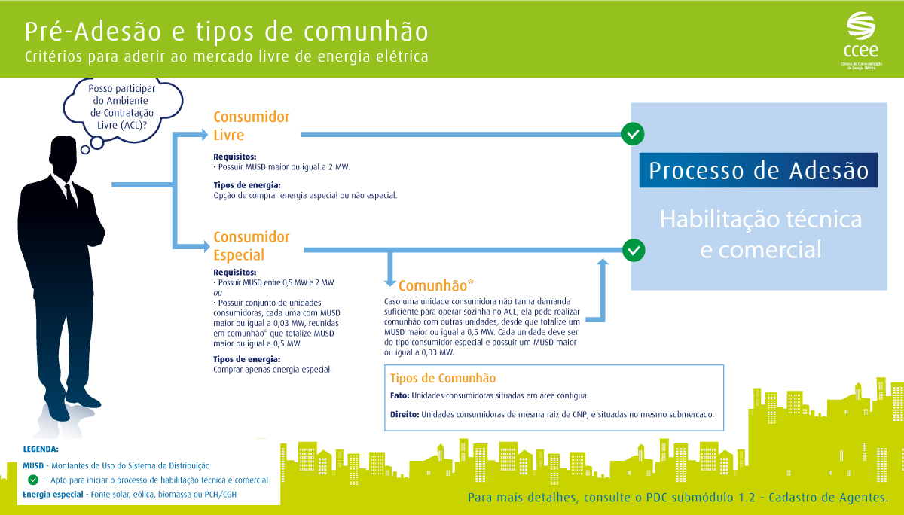
ELEGIBILIDADE
Somatória das cargas – 1,9MW (MME 465/2019) 2021-1,5MW)
Submercado
www.ccee.org.br
Notes:
*CHRISTIAN*
Como saber se o consumidor é elegível?
Temos duas opções:
Consumidor livre MUSD a partir de 1,5mVA em 2021 (portaria MME 465/2019)
Como nossas unidades são abaixo desse valor, temos a opção de Consumidor Especial, realizando a comunhão, que é a soma das demandas que sejam no mesmo CNPJ raiz e do mesmo submercado, sendo então elegível como um Consumidor Especial

Slide 7
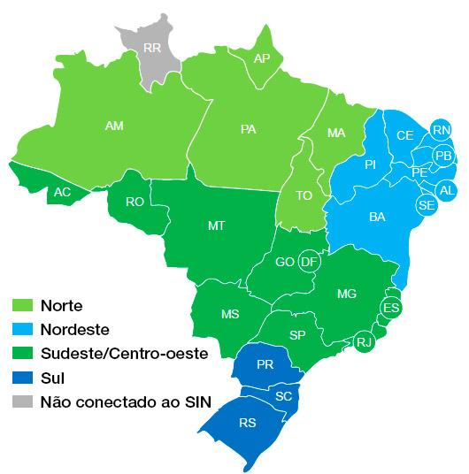
ELEGIBILIDADE
SUBMERCADO
Notes:
*CHRISTIAN*
São frontreiras regionalizadas de transmissão aos fluxos de energia no SIN – Sistema integrado nacional, neste caso todas as unidades são do Pará sendo na mesma região.

Slide 8
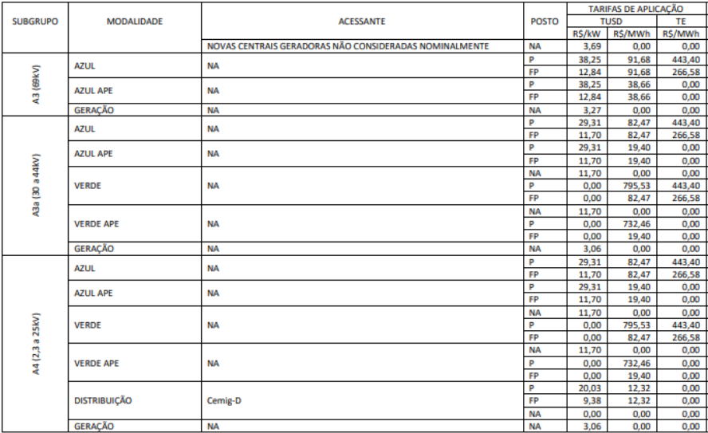
ELEGIBILIDADE
RESOLUÇÃO HOMOLOGATÓRIA
Notes:
*CHRISTIAN*
Resolução homologatorioa - Tarifa verde
Grupo A4 - única tarifa de demanda de potência.

Slide 9
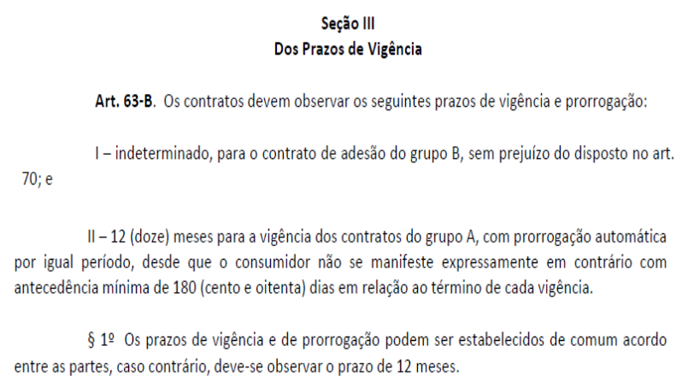
ELEGIBILIDADE
CONTRATOS REGULADOS
RES 414/2010
Notes:
*CHRISTIAN*
Comunicar a concessionaria até 180 dias antes do vencimento do contrato vigente.

Slide 10

VIABILIDADE ECONÔMICA
Estudo de caso:
Modalidade:
ACL:
Conectado:
Cliente:
Somatória das demandas – 1,9MWh
Verde
Especial
Equatorial Energia
A4
Notes:
*CARLINHOS*

Slide 11
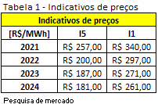
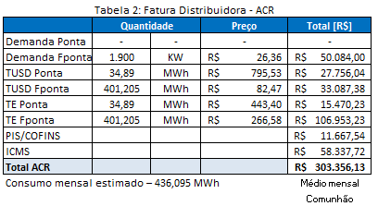
VIABILIDADE ECONÔMICA
ACR
Notes:
*CARLINHOS*
Explicar os indicativos de preços e os cálculos de ACR

Slide 12
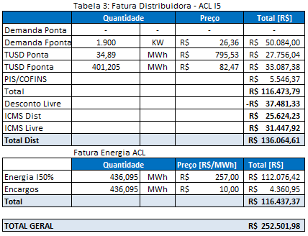

VIABILIDADE ECONÔMICA
ACL – I5 - 50%
ACL – I1 - 100%
Notes:
*CARLINHOS*
Explicar a regra do calculo da MODALIDADE VERDE
Explicar a economia estimada
R$ 795,53 **Tarifa TUSD PONTA
R$ 82,47 **Tarifa TUSD FP
R$ 713,06 **Diferença entre as tarifas
R$ 356,53 **50% desconto na diferença
R$ 12.439,33 **Valor da tarifa descontada * Consumo do TUSD Ponta
R$ 13,18 **Preço da demanda * desconto de 50%
R$ 25.042,00 **Preço da demanda descontado * demanda contratada
R$ 37.481,33 **Desconto Livre

Slide 13
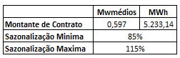
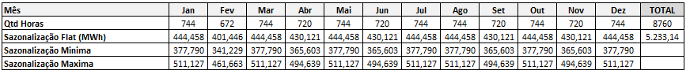
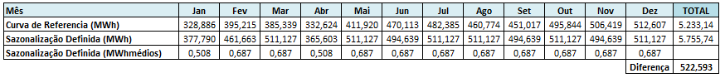
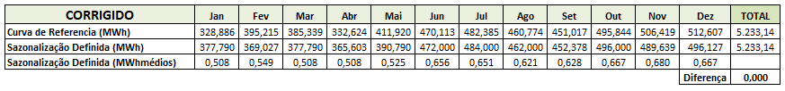
VIABILIDADE ECONÔMICA
SAZONALIZAÇÃO
Notes:
*CARLINHOS*
Sazo 85% min e 115% max
Aplicado o reajuste de 5% de revisão tarifária

Slide 14
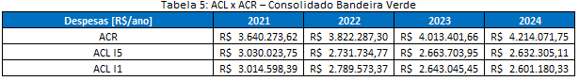
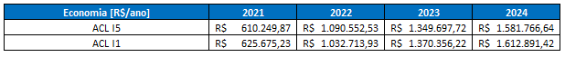
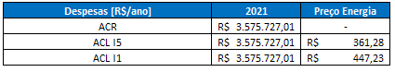
VIABILIDADE ECONÔMICA
COMPARATIVO
PREÇO ÓTIMO DE ENERGIA
Notes:
*JOÃO*
Explicar o comparativo entre I5 e I1 a curto e longo prazo
Explicar o preço ótimo de energia, até quanto vale a pena
Custo total 2021 R$ 64.546,61
Investimento SMF R$ 40.000,00
Emolumento de Adesão CCEE R$ 6.503,00
Contribuição Associativa Mensal da CCEE R$ 0,10
Custo de gestão R$ 1.500,00

Slide 15

CONCLUSÃO
Notes:
*JOÃO*
Explicar se vale a pena migrar para ML
Explicar qual a recomendação (Características de contrato como volume, flexibilidade, modulação, sazonalização)
SIM !!!

Slide 16
ALUNOS
Carlos Eduardo Bento Honório – RA 233266
Christian Roberto Campioni da Cruz – RA 233244
Helen Velozo Vendrameto – RA 262282
João Vitor Ravagnani Dias – 232256
Juliana Mara Vieira – RA 232210
Vitória Reinoso Santana – RA 149057
GRUPO 4
OBRIGADO

